Slide 1
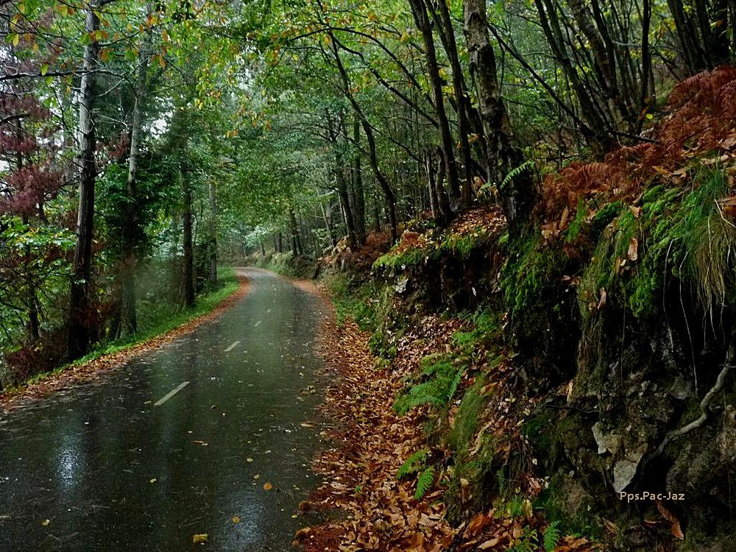






Slide 2
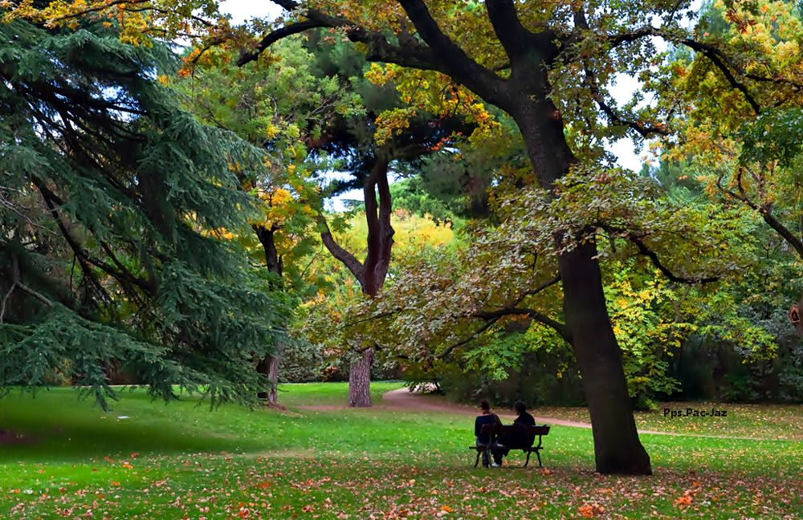

Quiero dormir en tus brazos,
Descansar en tus labios y soñar en tus ojos

Slide 3
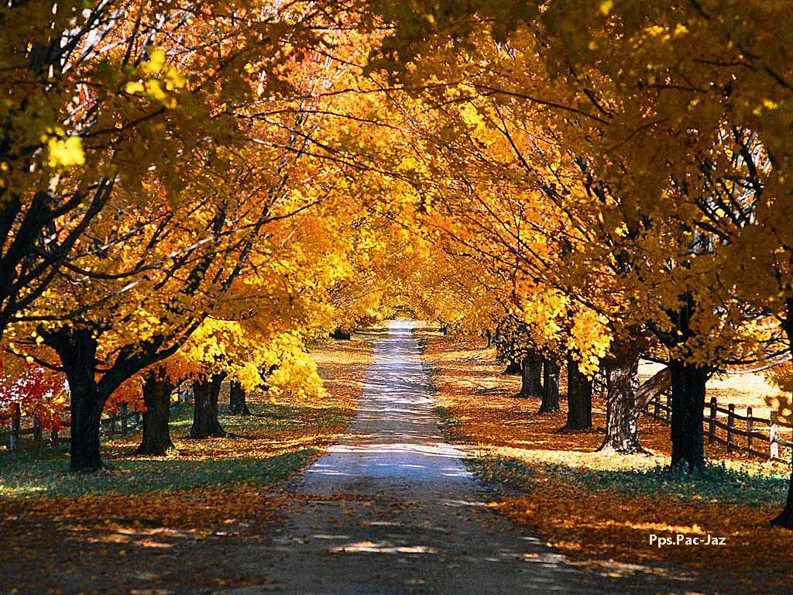

Quiero pensar en tu mente,
Entrar en tu vida y vivir en tu corazón

Slide 4
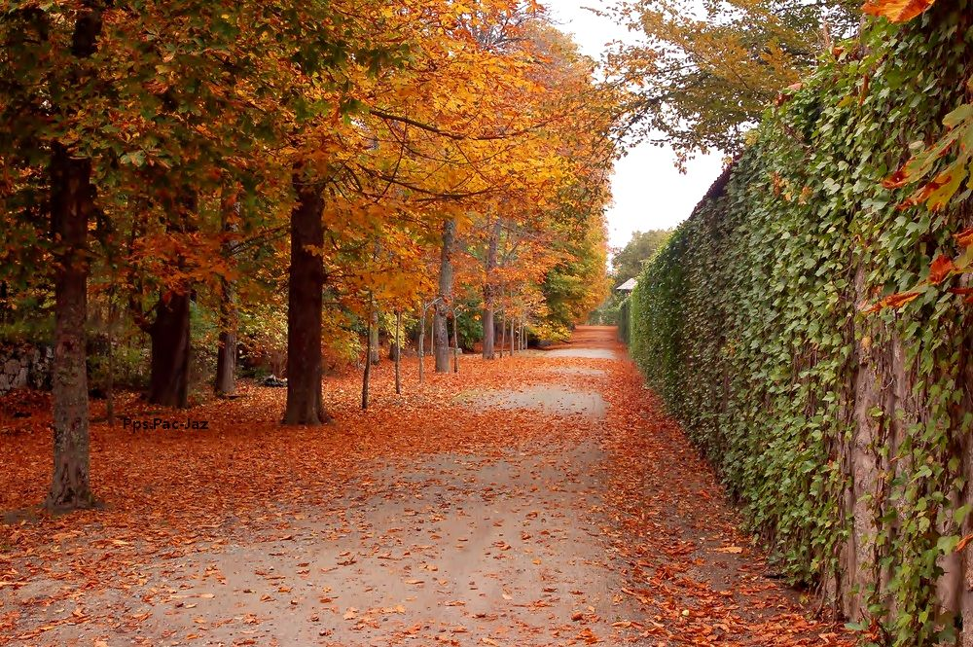

Quiero aprender de tu locura,
Enseñarte mi demencia y alegrar tu sonrisa

Slide 5

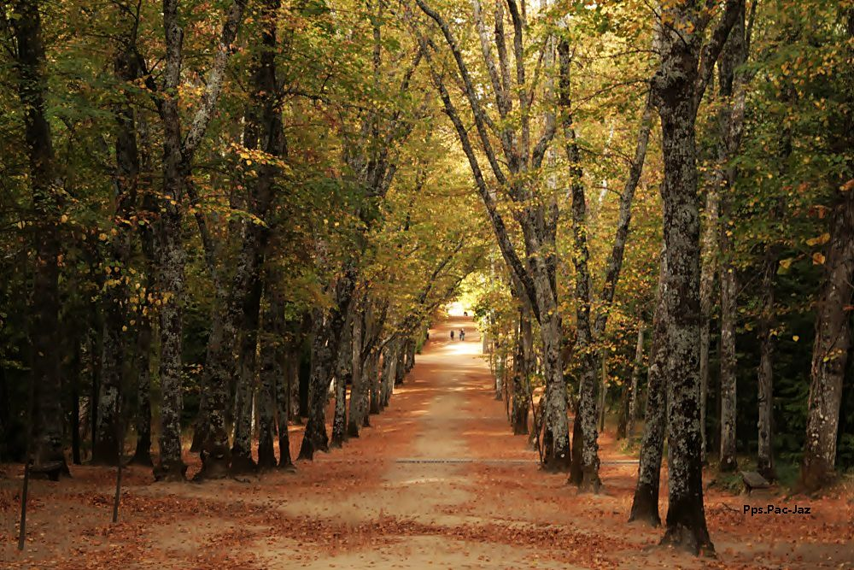
Quiero recitarte mil versos,
Escuchar tus canciones y hacer de nosotros una

Slide 6
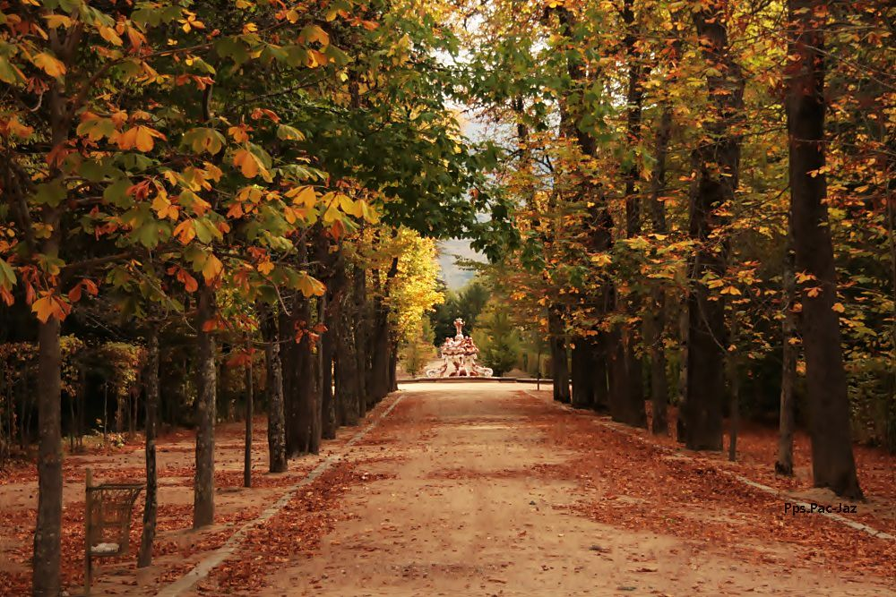
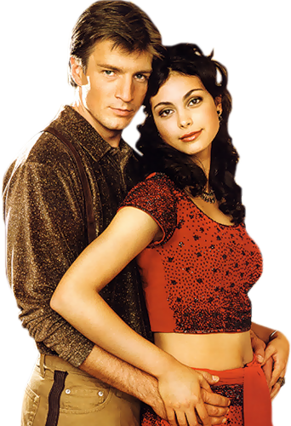
Quiero regalarte mi alma,
Conocer tu esencia y entregarte mi todo solo a ti

Slide 7
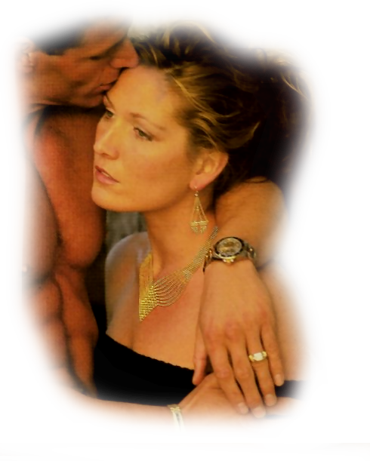
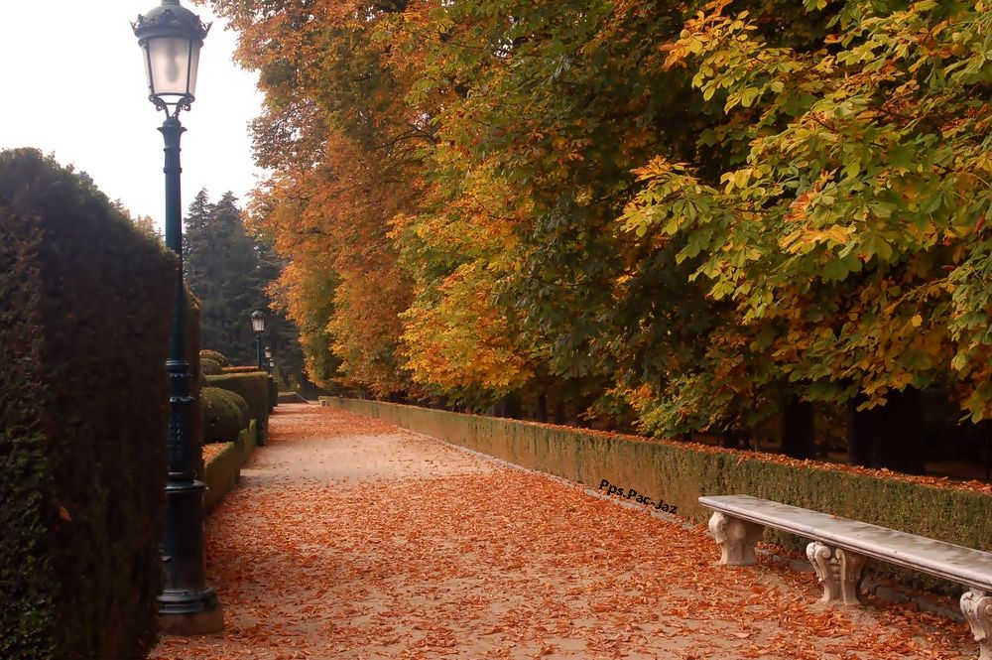
Quiero mirarte de frente,
Besar tu mejilla y decirte
Te Amo al oído

Slide 8


Quiero ser tu astronauta,
Perderme en tu universo y descubrir
tus estrellas

Slide 9
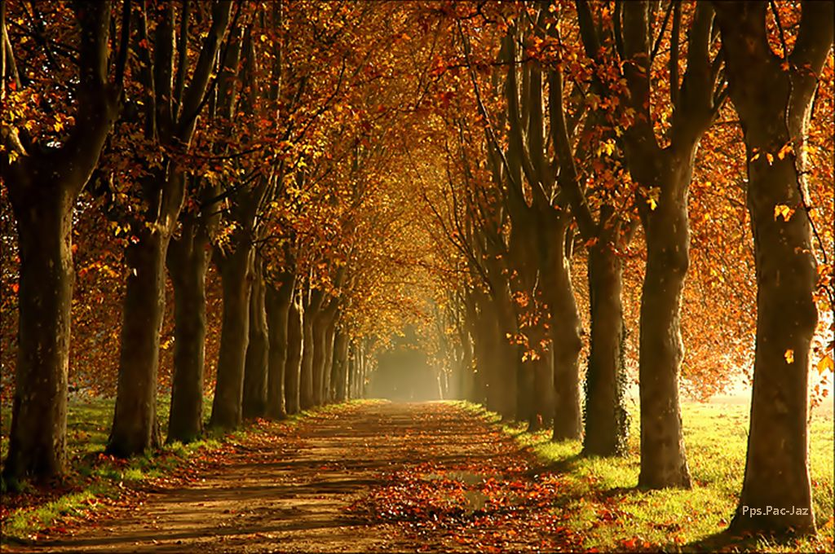

Quiero quererte sin límites,
Que me quieras por lo que soy y
Amarte la vida entera

Slide 10

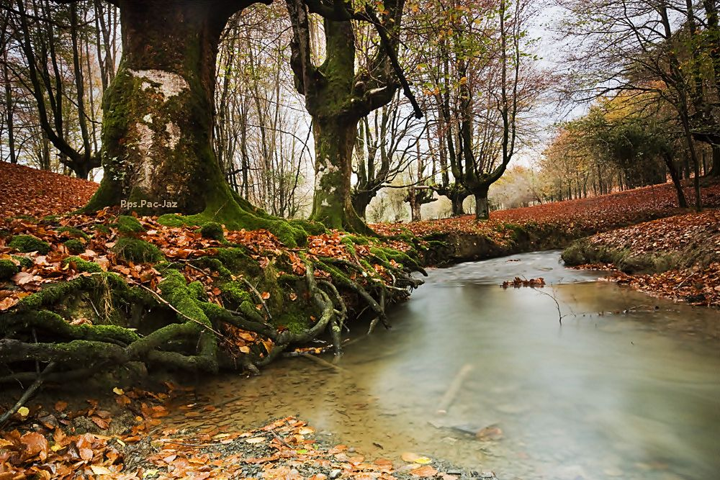
Quiero regalarte un arco iris,
Que pintes mi vida y
hacer tuyos mis colores

Slide 11

Quiero refugiarme en tu mirada,
Que me mires sin miedo y
buscar un futuro junto a ti

Slide 12

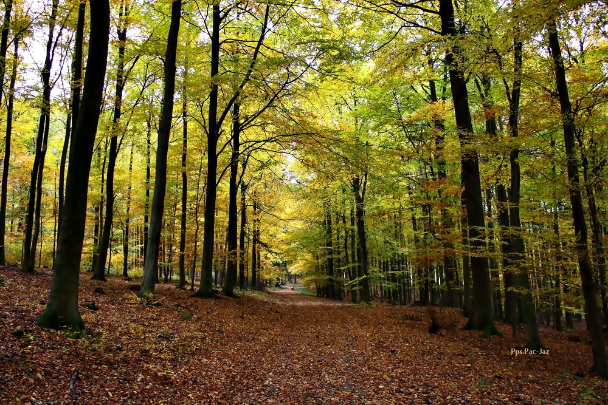
Quiero… Te quiero a ti
A tus defectos y virtudes sin prejuicios

Slide 13
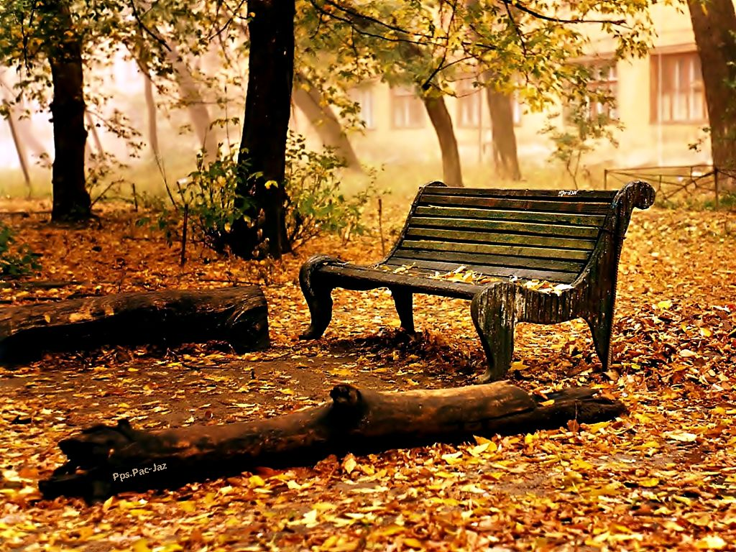
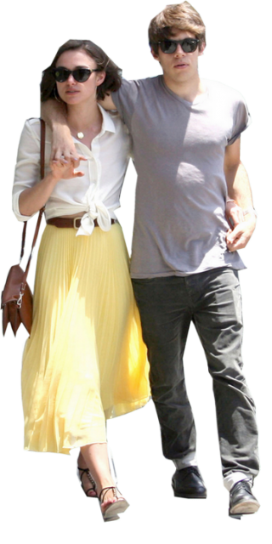
Quiero decirte simplemente
“ TE AMO. ”

Slide 14
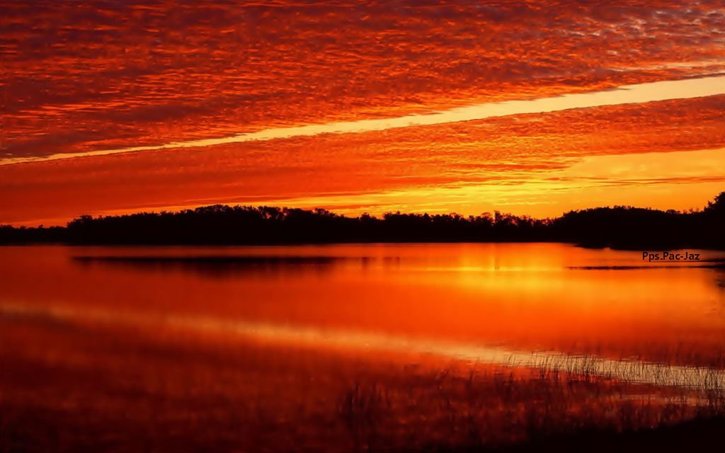
Quiero dormir en tus brazos,
Descansar en tus labios y soñar en tus ojos
Quiero pensar en tu mente,
Entrar en tu vida y vivir en tu corazón
Quiero aprender de tu locura,
Enseñarte mi demencia y alegrar tu sonrisa
Quiero recitarte mil versos,
Escuchar tus canciones y hacer de nosotros una melodía
Quiero regalarte mi alma,
Conocer tu esencia y entregarte mi todo solo a ti
Quiero mirarte de frente,
Besar tu mejilla y decirte Te Amo al oído
Quiero ser tu astronauta,
Perderme en tu universo y descubrir tus estrellas
Quiero quererte sin límites,
Que me quieras por lo que soy y Amarte la vida entera
Quiero regalarte un arco iris,
Que pintes mi vida y hacer tuyos mis colores
Quiero refugiarme en tu mirada,
Que me mires sin miedo y buscar un futuro junto a ti
Quiero… Te quiero a ti
A tus defectos y virtudes sin prejuicios
Quiero decirte simplemente
TE AMO
Autor desconocido

Slide 15
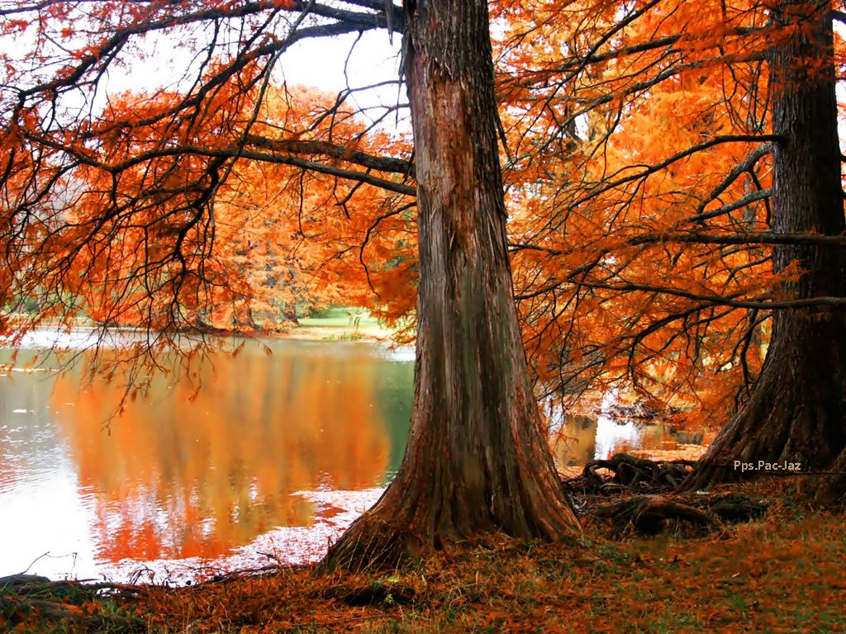
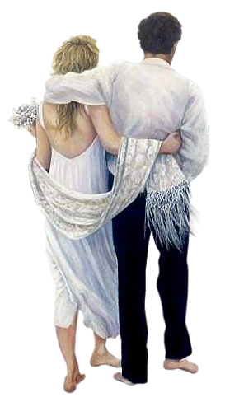
Francisco del Olmo-Jazmín

Slide 16




Accede a la sección que desees desde aquí:
PPS Exclusivos
Dedicatorias | Fechas Especiales | Graciosos | Historia y arte | Lugares | Musicales
Naturaleza y Ciencias | Política | Reflexión | Religiosos | Románticos | Salud
Si deseas recibir pps periódicamente en tu correo electrónico subscríbete aquí:

